Slide 1
Perspectivas y avances de la Herramienta para la Autoevaluación de la Integridad en la OLACEFS
Miércoles 25 de noviembre de 2015
Santiago de Querétaro, Querétaro

Slide 2
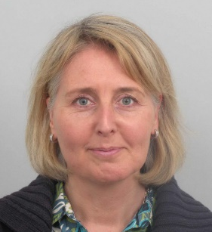
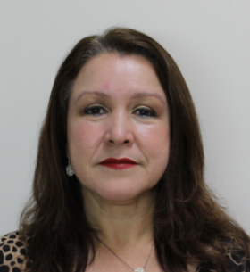


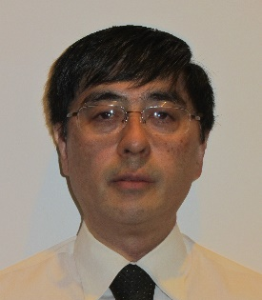
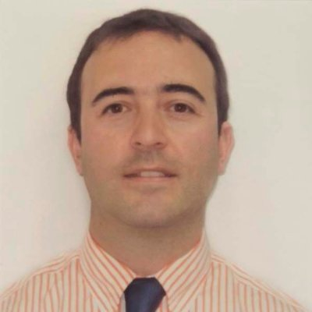


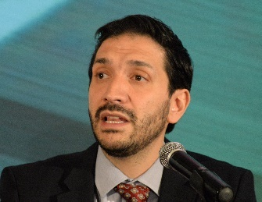
Ponentes
Sra. Marion Janson
Tribunal de Cuentas de los Países Bajos
Sra. Nuria Zumbado
Contraloría General de la República de Costa Rica
Sr. Renato Kanemoto
Tribunal de Cuentas de la Unión de Brasil
Sr. Osvaldo Rudloff
Contraloría General de la República de Chile
Sr. Benjamín Fuentes (moderador)
Auditoría Superior de la Federación de México

Slide 3
La integridad en el sector público
Funcionarios públicos actúan con integridad al observar valores y normas de la correcta administración
Más allá de…
Incorruptibilidad, Honestidad, Sinceridad, Sociabilidad,
Neutralidad, Consideración, Confiabilidad, Respeto,
Interés por otro, Objetividad Decencia
Ejercicio de responsabilidades y uso de facultades, información y recursos por el bien común

Slide 4
La integridad en el sector público
Integridad
Confianza pública y buen gobierno

Slide 5

IntoSAINT en la OLACEFS
Área temática 3
Estrategias efectivas de probidad administrativa y prevención de la corrupción
EFS de México
Coordinadora de la implementación de IntoSAINT en la OLACEFS

Slide 6
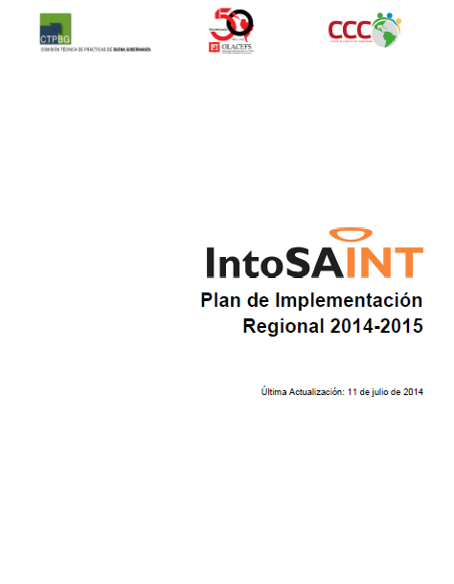
IntoSAINT en la OLACEFS
Plan de Implementación Regional (2014-2015)
Estipula el mecanismo a seguir para la implementación de IntoSAINT en la OLACEFS
Dos componentes:
1) Formación de moderadores
2) Implementación de Talleres IntoSAINT
OLACEFS | 6

Slide 7

IntoSAINT en la OLACEFS
Socios: GIZ y BID
19 EFS OLACEFS +
1 EFS CAROSAI
30 moderadores certificados
Septiembre 2013

Slide 8

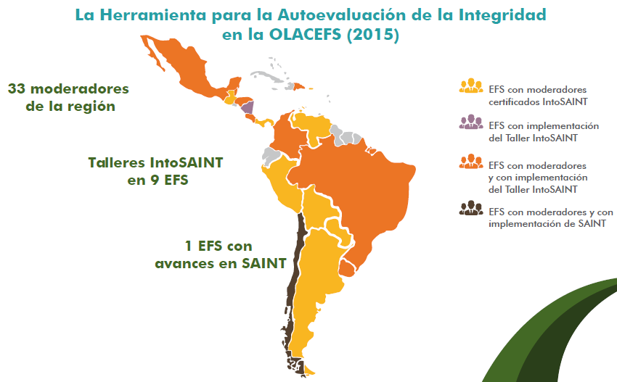
IntoSAINT en la OLACEFS (2015)
OLACEFS | 8

Slide 9
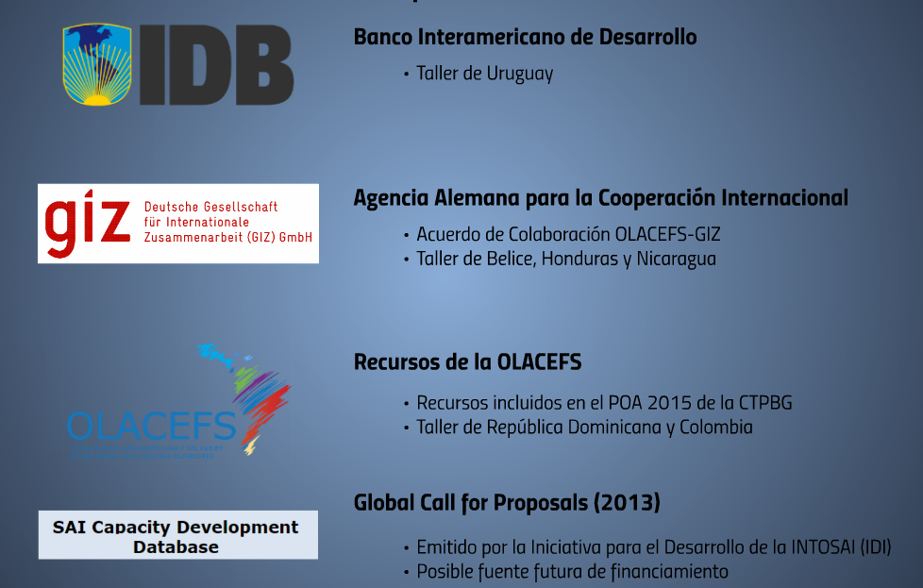
Financiamiento de Talleres IntoSAINT

Slide 10
Valor agregado de IntoSAINT
CONTROL INTERNO
CAPACITACIÓN CONSTANTE EN INTEGRIDAD
DESARROLLO PROFESIONAL
Más allá de la integridad
RELEVANCIA DE LA GESTIÓN DEL RIESGO
AMBIENTE DE TRABAJO
ESTRATEGIA DE COMUNICACIÓN
PLANEACIÓN ESTRATÉGICA
BUENA GOBERNANZA
OLACEFS | 10

Slide 11
The global implementation strategy of IntoSAINT
Ms. Marion Janson
Netherlands Court of Audit (NCA)

Slide 12


Notes:
Ladies and gentlemen, dear colleagues,
I am pleased and proud to be present here in your General Assembly. Pleased as I had a warm welcome, thank you for that.
Proud as IntoSAINT liaison-officer of OLACEFS as our OLACEFS region takes the lead in implementing IntoSAINT.
Two weeks ago my son and I went to the movies to see Spectre, where we saw James Bond back in action at the Día de muertos in Mexico City. James Bond, as we all know, has a license to kill. Fortunately as SAIs we don’t need a license to kill. But to meet the expectations of our public we do need a license to operate. That is why SAIs need IntoSAINT. To safeguard the integrity of our institutions and to keep our license to operate.

Slide 13
Intosai Self Assessment INTegrity
Vulnerabilities
Integrity controls
Notes:
What is IntoSAINT exactly? It is a self assessment tool for integrity management that was developed and tested by the Netherlands Court of Audit. The instrument helps to chart the vulnerabilities to breaches of integrity and to assess the maturity of integrity controls that counterbalance the vulnerabilities. Based on this analysis the organisation can design and implement an integrity policy that fits.
.

Slide 14
INTOSAI tool
INCOSAI 2010 & 2013
INTOSAI Working Group on Values and Benefits of SAIS
INTOSAI Development Initiative
INTOSAI Capacity Building Committee
Notes:
IntoSAINT was presented to the INTOSAI community at INCOSAI in Johannesburg in 2010. In Beijng in 2013 INCOSAI endorsed the proposal to move the ownership of IntoSAINT to the INTOSAI community. Several INTOSAI bodies support and encourage the use of IntoSAINT. The IntoSAINT framework includes the ISSAI standards related to ethics and integrity and is widely recognised as a useful tool to help strengthen SAIs in leading by example.
Being a powerful instrument for capacity building the Capacity Building Committee has adopted IntoSAINT in its workplan. Within the CBC we have a projectgroup with representatives from most regions and from IDI. We work on transferring the ownership of IntoSAINT to the regions, and on sharing experiences and good practices. We aim to have full integration in INTOSAI by the end of 2016.
So how are we doing with the roll-out?

Slide 15
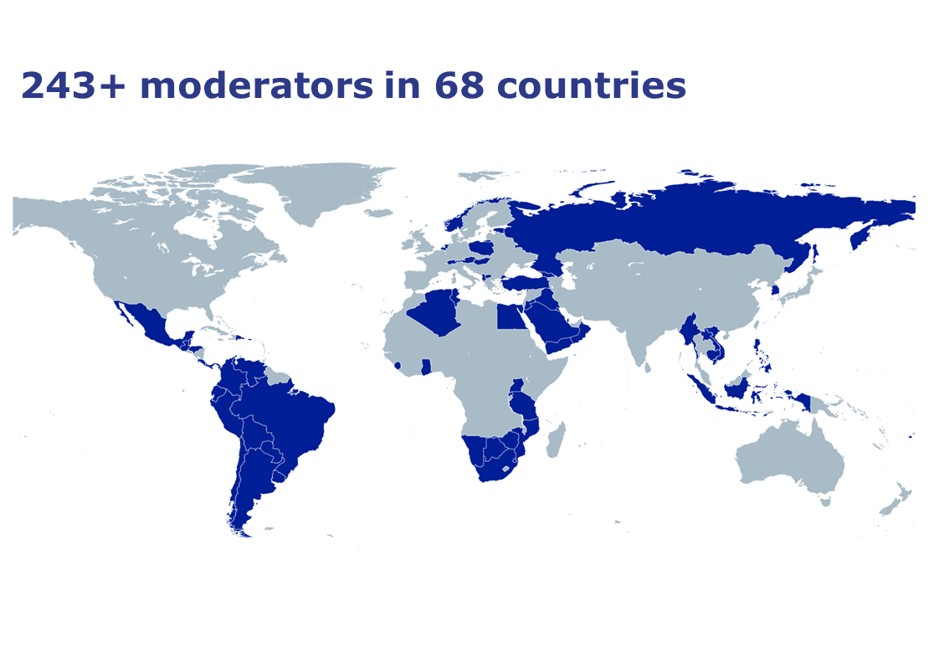
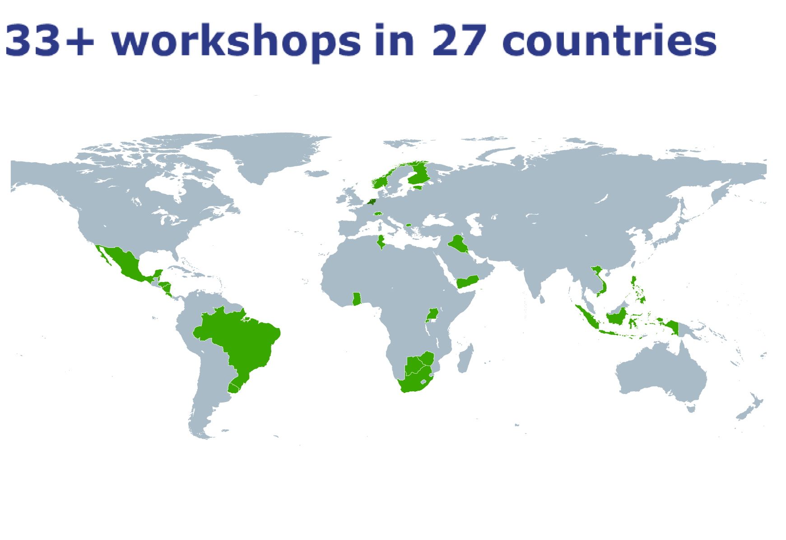
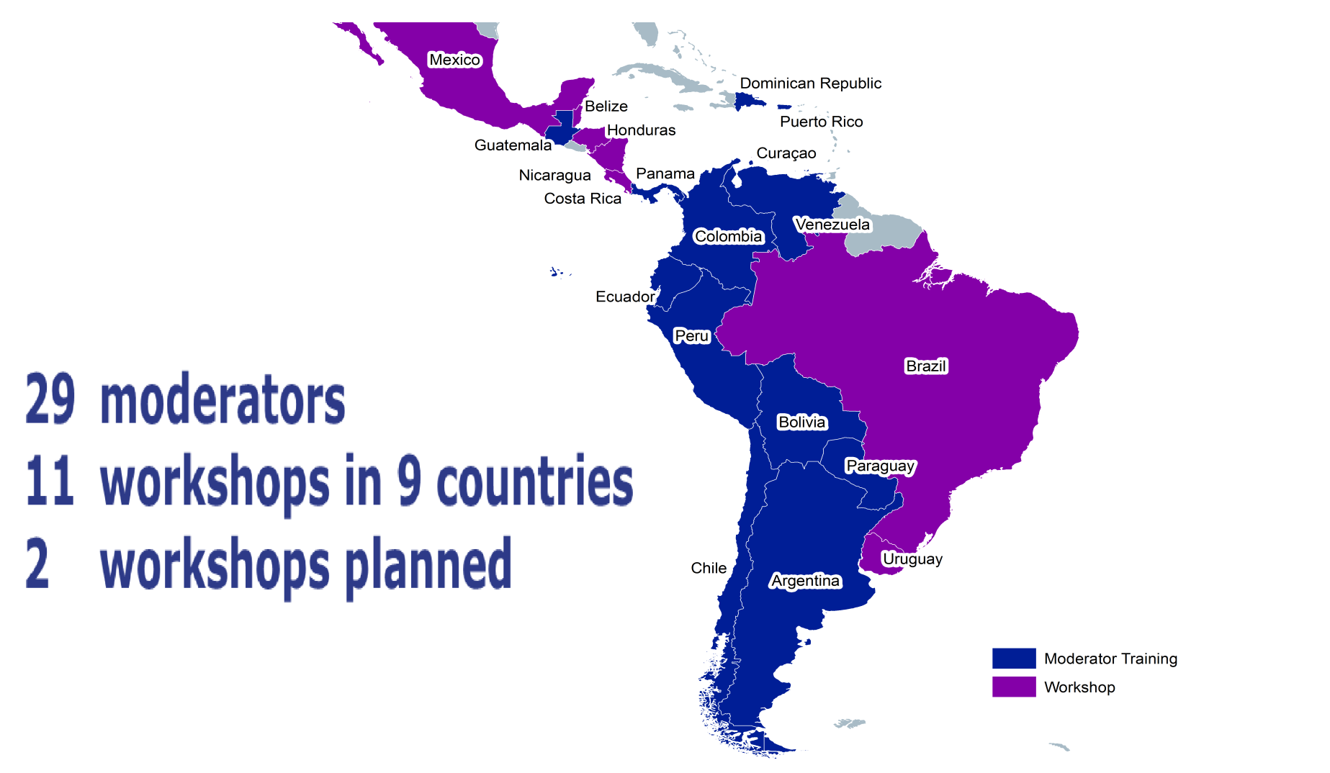
Notes:
Since we started in 2011 already 5 regions had moderator trainings, ARABOSAI (2012), EUROSAI (2013), OLACEFS (2013), ASEANSAI(2014) and AFROSAI-E (2015).
CREFIAF has just joined the program and will have a moderator training early in 2016.
As you can see we have now a large number of trained IntoSAINT moderators, who can facilitate a workshop, in many countries.
Click
And the number of countries that have had a self assessment workshop is increasing. Still, there is a big potential for more countries to implement a workshop. Apparently it is a big step.
Click
When we look closer to the results of our OLACEFS region we see a different picture.
11 workshops in 9 countries and 2 workshops planned in the near future. When you continue in this speed in two years the whole OLACEFS region will have had its first IntoSAINT workshop. Some of you are even ahead: Brazil started the roll out on the regional level, Mexico started the roll-out on he subnational level and Chile started the roll-out in the public sector.
From our side of the globe we are really impressed by the progress you are making in this region. The dedication and commitment from all of you leads to exceptional results. We can learn from that, and we and the other regions are looking at your example. The OLACEFS region is the only region so far that really took over the ownership of the tool.

Slide 16

Notes:
I see four success factors:
First: you have a dedicated leader: the Supreme Audit Institution of Mexico. This SAI delivered a well coördinated training and implementation plan. Now there is an active community of practice that shares experiences, lessons learned and good practices.
Secondly the roll-out is embedded in OLACEFS bodies such as the OLACEFS Capacity Building Committee and the Technical Commission on Good Governance.
Thirdly, of course, the leadership of SAIs that take up the challenge.
And, last but not least, financial support of the Interamerican Development Bank, the Deutsche Gesellschaft fur Internationale Zusammenarbeit, and funds from your own Olacefs organization.
I compliment the region for the progress made and for dedicating time to IntoSAINT in this Assembly, for sharing lessons, common issues and good practices. This will not only support further progress in the region. But also the other regions can benefit from your good example and learn from you when you take the next step.

Slide 17

Notes:
What do I mean by that?
The IntoSAINT methodology can also be used in your public sector. Actually it was designed for that.
You may think the Netherlands is a country where corruption does not exist. But unfortunately that is not true. In 2000 we got confronted with fraud and cartels in the building sector. Although no apparent bribery took place, it was clear that high officials were at least passive in the face of these practices. At this point we realized that management of public entities should invest in the ethical climate to prevent integrity breaches. To this effect we developed SAINT, the precursor of IntoSAINT.
So in the Netherlands we started the other way around. First the method was developed for the public sector and the Netherlands Court of Audit adapted it for Supreme Audit Institutions. But obviously it is more convincing to apply it first in your own institution before recommending it to your auditees.
Your region is ready for the next step. Sometimes the urgency to take it up may come sooner than you think. Even Her Majesty’s Secret Service, also known as MI6, has to regain its License to operate since the disclosures of Edward Snowdon.
Thank you for your kind attention.

Slide 18
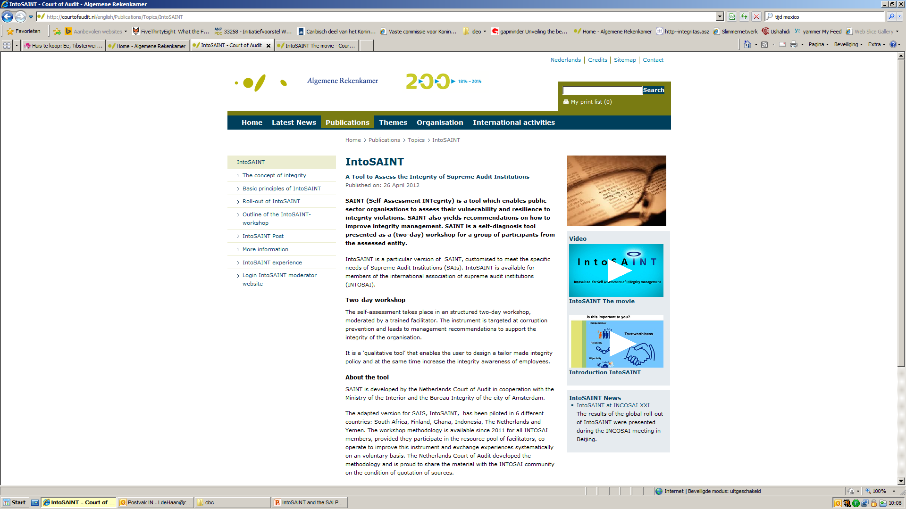
Thank you for your kind attention!
Webpage: www.courtofaudit.nl/intosaint
Mail: IntoSAINT @rekenkamer.nl
Mail: M.Janson@ rekenkamer.nl

Slide 19
La implementación de IntoSAINT en la EFS nacional. El caso de Costa Rica
Sra. Nuria Zumbado
Contraloría General de la República (CGR) de Costa Rica

Slide 20
Alta Dirección
Escoge
Procesos a evaluar
Apoya
Solicita
Desarrollo taller
Promueve el ambiente laboral
Transparente e íntegro
Personal de experiencia
Contribuye
Con fortalecimiento SCI y MMD *
Abierto, crítico,
2
* (Estructuras de Gestión y apoyo - Ética, Gestión y Control Interno - Dimensión 18)

Slide 21
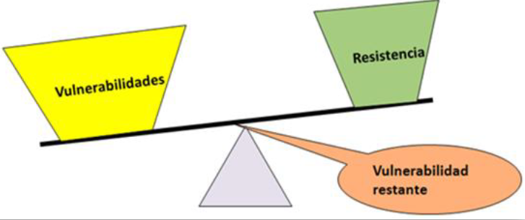
Principales fortalezas en la CGR
Controles duros: Marco legal de la EFS, Seguridad y Organización administrativa y control interno.
Controles suaves: Valores y normas, Normas profesionales de la EFS, Concientización de la integridad y Actitud de la Alta Dirección.
Controles Generales: Transparencia y Rendición de cuentas
3

Slide 22
Vulnerabilidades
Durante el 2015 se realizaron acciones enfocadas hacia la concientización en integridad.
A partir del 2016 se incluirán acciones para el fortalecimiento del SCI.
Apoyo de la Unidad de Gobierno Corporativo para su implementación: Proyecto de fortalecimiento.
4

Slide 23
La relevancia del control interno
El compromiso del nivel superior.
El fortalecimiento de la ética institucional: elementos formales e informales.
El mantenimiento de personal comprometido y con competencias profesionales para el desarrollo de las actividades.
Una estructura organizativa acorde con las necesidades y dinámica institucional.
5

Slide 24
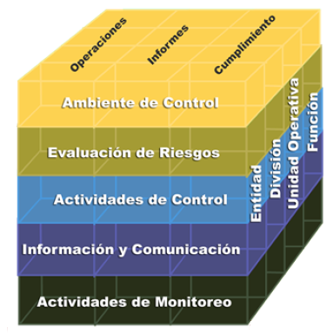
La relevancia del control interno
Contribuye con la evaluación de componentes, principios y puntos de enfoque establecidos por COSO-2013.
7

Slide 25
Reuniones virtuales - sostenibilidad
Cada moderador comparte su experiencia desafíos y buenas prácticas para desarrollar un taller IntoSAINT, sea como moderador o como coordinador.
Se recibe el acompañamiento de la Auditoría Superior de la Federación de México en la preparación y desarrollo del taller, compartiendo su conocimiento especializado.
Cada EFS es diferente, sus vulnerabilidades y fortalezas varían de acuerdo con su entorno y por ello la experiencia y buenas prácticas en un taller puede contribuir al desarrollo exitoso de otro.
8

Slide 26

Reuniones virtuales – desafíos y buenas prácticas
Fruto de las discusiones virtuales.
Compendio de buenas prácticas de moderadores en ambos papeles.
Se da solución a desafíos.
Se comparten factores claves de éxito.
Experiencias vividas.
Esta publicación fortalece IntoSAINT
9

Slide 27
¡Gracias!
9

Slide 28

IntoSAINT no Brasil
Novas Práticas, Indicadores de Ambiente Ético e Expectativas
Senhor Renato Kanemoto
Tribunal de Contas da União (TCU) Brasil

Slide 29
Histórico da IntoSAINT
2010 a 2013 => Desenvolvimento e disseminação da ferramenta pela EFS dos Países Baixos. Âmbito INTOSAI.
2013 e 2014 => Cursos e workshops organizados pela ASF do México e EFS dos Países Baixos. Âmbito OLACEFS.
2014 e 2015 => Workshops realizados pelo TCU em 5 Unidades subnacionais. Âmbito Brasil.

Slide 30
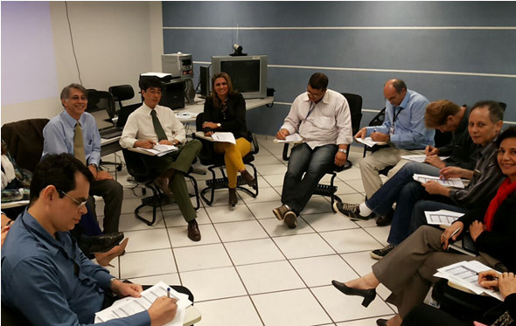
Foto ilustrativa
Workshop IntoSAINT na Unidade de Mato Grosso do Sul/Brasil (maio de 2015)

Slide 31
Experiência do TCU na aplicação da ferramenta IntoSAINT

Slide 32
Novas práticas

Slide 33
Indicadores do ambiente ético

Slide 34
Produção de conhecimento técnico

Slide 35
Expectativas para 2016

Slide 36
Agradecimentos e contatos
Nossos agradecimentos pelo espaço concedido!
Contatos com a Corregedoria do TCU-Brasil:
End: Edifício Sede – sala 283
Tel: 55 (61) 3316-7842 e 3316-7408
E-mail: corregedoria@tcu.gov.br; renatok@tcu.gov.br

Slide 37

Autoevaluación de integridad en instituciones del sector público chileno
Sr. Osvaldo Rudloff
Contraloría General de la República (CGR) de Chile

Slide 38
Ideas generales
Organizaciones del sector público chileno evalúan tanto su vulnerabilidad como su resistencia a infracciones en temas de integridad
Recomendaciones sobre la forma en que estas organizaciones pueden mejorar su gestión de la integridad institucional

Slide 39


Contexto
UNCAC
Voluntarios

Slide 40
Fases
Cinco Fases
Definición del Objeto y Procesos Clave
Evaluación de Vulnerabilidades
Evaluación del nivel de madurez del SCI
Análisis de Brechas
Generación de Recomendaciones y Presentación del Informe

Slide 41
Conceptos orientadores
Adaptación
Estudio y adaptación a realidad chilena
Trabajo conjunto
Analisis contexto con involucrados
Confidencialidad
Resultados solo a los involucrados
Facilitar la dinámica y confianza de funcionarios
Neutralidad

Slide 42
Detalles implementación
 |  | Chile Compra
Nº participantes | 12 funcionarios | 15 funcionarios
Fecha taller | 25 y 26 de junio | 30 de junio y 1 de julio
Fecha informe final | 2 de julio | 9 de julio
Alta dirección presente en informe final | Directora Fiscalización. Directora de Estudios 4 jefaturas intermedias. | Directora Directora Observatorio Directora Personas y G. I. Directora Servicio al Usuario Director Tecnología y Negocios

Slide 43
Algunos resultados 1
¿Los sistemas de control interno en mi institución son buenos?
Inicio
Final
→ Participantes que creen que los sistemas de control internos de su institución no son buenos aumentan de un 4% a un 30%.
OLACEFS | 43
Notes:
Resultados de la encuesta de percepción realizada al inicio y al final del taller.

Slide 44
Algunos resultados 2
¿ Los roles y responsabilidades de control interno están bien definidos?
Inicio
Final
→ Participantes que creen que roles y responsabilidades de control interno no están bien definidos aumentan de 7% a 41%
OLACEFS | 44
Notes:
Entre la 1ª y 2ª evaluación se pasó desde un 7% de percepción negativa sobre la correcta definición de roles y responsabilidades de control interno, a un 41%.

Slide 45
Algunos resultados 3
¿Las autoevaluaciones de integridad son más eficaces para detectar debilidades en los sistemas de control interno que las externas?
Inicio
Final
→ Participantes que creen que SAINT es más efectiva que evaluaciones externas para detectar debilidades de integridad pasa de 4% a 59%.
OLACEFS | 45
Notes:
Se destaca que pasaron de un 4% a un 59% de percepción positiva sobre la eficacia de una autoevaluación.

Slide 46
Seguimiento
  Caso 1: resultados fueron distribuidos entre los participantes y se estaba trabajando en la implementación de algunas de las medidas sugeridas;
  Caso 2: como están trabajando en la elboración de un sistema propio pidieron hacer una reunión más adelante, a fin de tener mayores antecedentes que compartir
OLACEFS | 46

Slide 47


Próximos pasos
Continuidad;
Ofrecimiento amplio;
Formación de nuevos monitores CGR;
Dos nuevos participantes: DICREP y Servicio Civil;
OLACEFS | 47
Notes:
Continuidad en la aplicación de esta herramientas;
CGR ofreció a la Pdcia aplicación en todos los SSPP;
Proceso de formación de nuevos monitores de la CGR;
Antes de fin de año 2 nuevos entes: DICREP y Servicio Civil;

Slide 48


Slide 49
Perspectivas y avances de la Herramienta para la Autoevaluación de la Integridad en la OLACEFS
Miércoles 25 de noviembre de 2015
Santiago de Querétaro, Querétaro

Slide 50
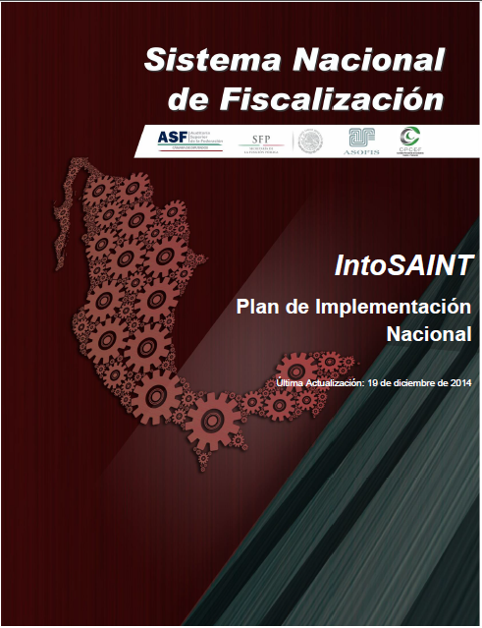
Implementación a nivel subnacional en México
Plan de Implementación Nacional
Aplicación de la herramienta entre las 32 EFS a nivel subnacional en México
Dos componentes:
    1) Formación de moderadores
    2) Implementación de Talleres IntoSAINT

Slide 51
Implementación a nivel subnacional en México
3 cursos nacionales de moderadores
112 moderadores certificados
Talleres IntoSAINT en 29 EFS locales

Slide 52
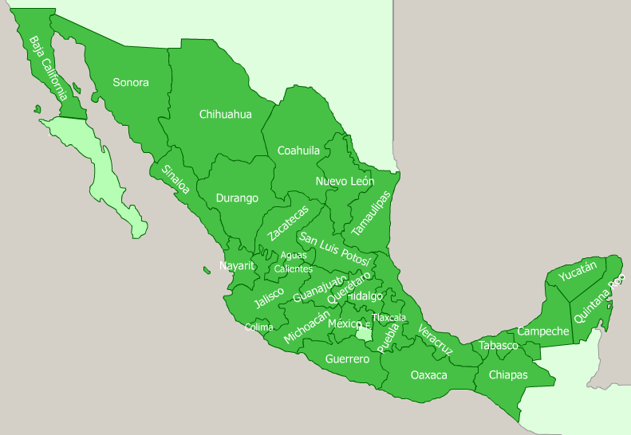
Implementación a nivel subnacional en México
EFSL con moderadores certificados de IntoSAINT (2015)

Slide 53
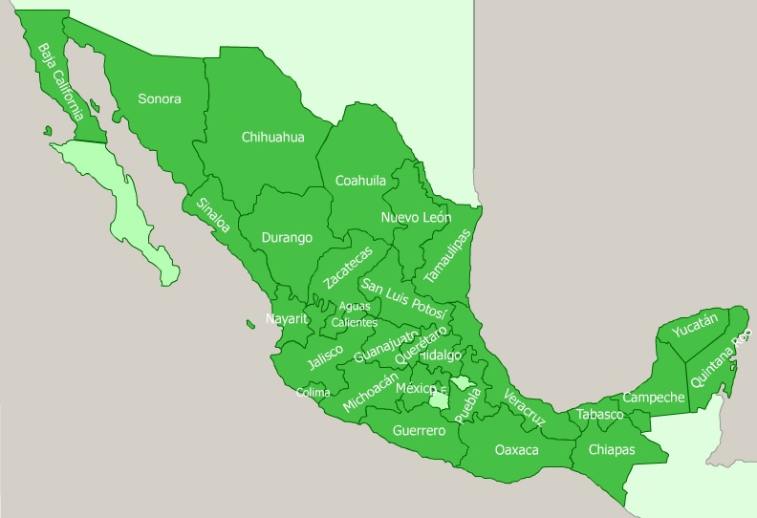
Implementación a nivel subnacional en México
EFSL con implementación del Taller IntoSAINT (2015)

Slide 54
El valor y beneficios de IntoSAINT
Grupo de trabajo de la INTOSAI para el valor y beneficio de las EFS
Identificación de riesgos en las EFS
Promoción de herramientas de la INTOSAI, incluida IntoSAINT

Slide 55
Pasos futuros de IntoSAINT en la OLACEFS
Promoción de autoevaluaciones de la integridad en el sector público (SAINT)
Promoción de la herramienta para aplicación subnacional en países de América Latina y el Caribe
Capacitación continua e intercambio de lecciones aprendidas entre los moderadores
Implementación de Talleres IntoSAINT en la región

Slide 56

El valor y beneficios de IntoSAINT
Creación y desarrollo de capacidades institucionales en las EFS

Slide 57
Perspectivas y avances de la Herramienta para la Autoevaluación de la Integridad en la OLACEFS
Miércoles 25 de noviembre de 2015
Santiago de Querétaro, Querétaro

